Slide 1
Ansichten Inventarisierungssoftware

Slide 2
Benutzername
Bemerkungen:
Login über Windows-Anmeldedaten
Touren werden den Benutzern über die Administration zugeteilt.
Benutzer werden über den Administrator eingetragen.
Es wird keinen Gast-Account geben.
Passwort

Slide 3
Auswahl Kunde
Bemerkungen:
z.B. bei dem Kunden APO haben wir zu einer Tour eventuell mehrere Standorte die angefahren werden müssen.
Hier muss eine Auswahl (eventuell über Dropdown-Feld) möglich sein.
Nach Auswahl des Standortes soll die Anzahl der in der Datenbank vorhandenen Elemente angezeigt werden.
…….Funktioniert natürlich nur bei Aktualisierung und nicht bei Erstaufnahme.
Letzte Auswahl wird „gemerkt“ und in den Feldern angezeigt.
Auswahl Standort
Anzahl Elemente
345 Stk.
362 Stk.
Ausloggen

Slide 4
Kunde
Adresse
Raum
Bemerkungen:
Kunde und Standort sollten immer nach Auswahl fest angezeigt werden (kann in klein angezeigt werden um Platz zu sparen).
Nach dem Scannen des Raumcodes soll dieser in dem Feld „Raum“ angezeigt werden.
Nach dem Scannen des Artikel Barcodes (Bestand) sollen alle Angaben (Bezeichnung; Typ) aus dem Datenbestand übernommen werden. Hat sich hier der Raum geändert, soll dieser in dem entsprechenden Feld farbig hinterlegt werden.
Wird ein neuer Artikel Barcode gescannt, soll ein Abfragefenster „Neuen Artikel anlegen?“ erscheinen.
Über die grünen Buttons muss bei:
Raum: In einem Untermenü auf die „Räume“ in der Datenbank zugreifen können. Weiterhin muss es in dem Untermenü die Möglichkeit geben, einen neuen „Raum“ anlegen zu können.
Bezeichnung: In einem Untermenü auf die „Bezeichnungen“ in der Datenbank zugreifen können. Weiterhin muss es in dem Untermenü die Möglichkeit geben, eine neue „Bezeichnung“ anlegen zu können.
Alle hier neu angelegten Einträge müssen auf dem Scanner und in der Datenbank farbig hinterlegt werden.
RheinEnergie
Parkgürtel 24
Fortschrittsanzeige gesamt
Fortschrittsanzeige Raum
345 Stk
362 Stk
12 Stk
15 Stk
…
Raum-Nr.:
Raum-Bez.:
…
Barcode
…
Artikel-Bez.:
Artikel-Typ
Neues Bild anlegen
Vorhandenes Bild anzeigen
Hauptmenü

Slide 5
Kunde
Kunde
Raum
Bemerkungen:
Gleiche Ansicht; Textfenster auf der vorherigen Seite hat nur nicht gereicht ;-)
Wie wird diese Ansicht auf dem Handy; Tablet aussehen, wenn der Kunde z.B. noch den Mitarbeiternamen oder eine Seriennummer mit aufgenommen haben möchte.
Zur Zeit steuern wir das über die Konfig-Datei.
Wenn wir mit einem Tablet arbeiten und in dem Objektbuch die Fotos der Artikel eingepflegt haben, können wir uns diese nach dem einscannen eines Bestands-Barcodes in einem separaten Fenster rechts neben den Eingabefeldern anzeigen lassen?
Oder vielleicht unter die Eingabefelder setzen, so das man für eine Kontrolle zu dem Foto „scrollen“ kann und es nicht immer angezeigt wird.
Wird wahrscheinlich für den Einsatz mit Handy günstiger sein.
RheinEnergie
Parkgürtel 24
Fortschrittsanzeige gesamt
Fortschrittsanzeige Raum
345 Stk
362 Stk
12 Stk
…
Raum-Nr.:
Raum-Bez.:
…
Barcode
…
Artikel-Bez.:
Artikel-Typ
Neues Bild anlegen
Vorhandenes Bild anzeigen
Hauptmenü

Slide 6
Kunde
Kunde
Raum
Bemerkungen:
Gleiche Ansicht; Textfenster auf der vorherigen Seite hat nur nicht gereicht ;-)
Zu den farbigen Kennzeichnungen in der Datenbank:
Wir ein neuer Artikel angelegt
Gesamte Zeile farbig hinterlegen
Wird ein Artikel auf einen anderen Ram umgebucht
Nur die Raumnummer farbig hinterlegen
Wird eine Artikelbezeichnung umgebucht
Nur die Artikelbezeichnung farbig hinterlegen
RheinEnergie
Parkgürtel 24
Fortschrittsanzeige gesamt
Fortschrittsanzeige Raum
345 Stk
362 Stk
12 Stk
…
Raum-Nr.:
Raum-Bez.:
…
Barcode
…
Artikel-Bez.:
Artikel-Typ
Neues Bild anlegen
Vorhandenes Bild anzeigen
Hauptmenü

Slide 7

Kunde
Kunde
Raum
Bemerkungen:
Raum über Button auswählen:
RheinEnergie
Parkgürtel 24
Fortschrittsanzeige gesamt
Fortschrittsanzeige Raum
345 Stk
362 Stk
12 Stk
…
Raum-Nr.:
Raum-Bez.:
…
Barcode
…
Artikel-Bez.:
Artikel-Typ
Neues Bild anlegen
Vorhandenes Bild anzeigen
Hauptmenü

Slide 8
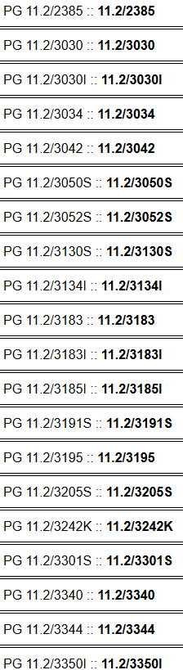
Kunde
Kunde
Raum
Bemerkungen:
Ansicht bei Auswahl „Raum“ aus Datenbank.
Erster Eintrag zum Anlegen eines neuen Raumes der in der Datenbank noch nicht vorhanden ist.
Sollte der Raum in der Datenbank vorhanden sein, muss dieser auswählbar sein und danach übernommen werden.
Hier wäre eine Funktion wie aus Excel hilfreich.
Wenn ich die ersten Stellen eintippe, sollten die Auswahl daraufhin reduziert werden.
Ist der Raum nicht vorhanden……
…..siehe folgende Seiten.
RheinEnergie
Parkgürtel 24
Fortschrittsanzeige gesamt
Fortschrittsanzeige Raum
345 Stk
362 Stk
12 Stk
Neuen Raum Anlegen
Raum-Nr.:
Raum-Bez.:
Barcode
Artikel-Bez.:
Artikel-Typ
Neues Bild anlegen
Vorhandenes Bild anzeigen
Hauptmenü

Slide 9
Kunde
Kunde
Raum
Bemerkungen:
Ansicht bei Auswahl „Raum“ aus Datenbank.
Erster Eintrag zum Anlegen eines neuen Raumes der in der Datenbank noch nicht vorhanden ist.
RheinEnergie
Parkgürtel 24
Fortschrittsanzeige gesamt
Fortschrittsanzeige Raum
345 Stk
362 Stk
12 Stk
Neuen Raum Anlegen
Raum-Nr.:
Raum-Nr.:
Raum-Bez.:
Raum-Bez.:
Etage:
Barcode
Raum anlegen
Artikel-Bez.:
Artikel-Typ
Neues Bild anlegen
Vorhandenes Bild anzeigen
Hauptmenü

Slide 10
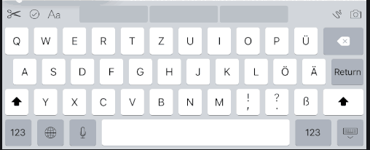
Kunde
Kunde
Raum
Bemerkungen:
Ansicht bei Auswahl „Raum“ aus Datenbank.
Erster Eintrag zum Anlegen eines neuen Raumes der in der Datenbank noch nicht vorhanden ist.
RheinEnergie
Parkgürtel 24
Fortschrittsanzeige gesamt
Fortschrittsanzeige Raum
345 Stk
362 Stk
12 Stk
Neuen Raum Anlegen
Raum-Nr.:
Raum-Nr.:
PG 11.2/3210
Raum-Bez.:
Büro
Raum-Bez.:
Raum anlegen
Bezeichnung
Typ

Slide 11
Kunde
Kunde
Raum
Bemerkungen:
Ansicht bei Auswahl „Raum“ aus Datenbank.
Erster Eintrag zum Anlegen eines neuen Raumes der in der Datenbank noch nicht vorhanden ist.
Neuer Eintrag muss bestätigt werden.
Neuer Eintrag muss in Datenbank farbig hinterlegt werden.
RheinEnergie
Parkgürtel 24
Fortschrittsanzeige gesamt
Fortschrittsanzeige Raum
345 Stk
362 Stk
12 Stk
Neuen Raum Anlegen
Raum-Nr.:
Raum-Nr.:
PG 11.2/3210
Raum-Bez.:
Büro
Raum-Bez.:
Raum anlegen
Barcode
Artikel-Bez.:
Artikel-Typ
Neues Bild anlegen
Vorhandenes Bild anzeigen
Hauptmenü

Slide 12
Kunde
Kunde
Raum
RheinEnergie
Parkgürtel 24
Fortschrittsanzeige gesamt
Fortschrittsanzeige Raum
345 Stk
362 Stk
12 Stk
Neuen Raum Anlegen
…
Raum-Nr.:
PG 11.2/3210
Raum-Bez.:
Büro
…
Barcode
…
Artikel-Bez.:
Artikel-Typ
Neues Bild anlegen
Vorhandenes Bild anzeigen
Hauptmenü

Slide 13
Kunde
Kunde
Raum
Bemerkungen:
Neuen Artikel anlegen:
RheinEnergie
Parkgürtel 24
Fortschrittsanzeige gesamt
Fortschrittsanzeige Raum
345 Stk
362 Stk
12 Stk
…
Raum-Nr.:
Raum-Bez.:
…
Barcode
…
Artikel-Bez.:
Artikel-Typ
Neues Bild anlegen
Vorhandenes Bild anzeigen
Hauptmenü

Slide 14
Kunde
Kunde
Raum
Bemerkungen:
Neuen Artikel anlegen:
RheinEnergie
Parkgürtel 24
Fortschrittsanzeige gesamt
Fortschrittsanzeige Raum
345 Stk
362 Stk
12 Stk
…
Raum-Nr.:
Raum-Bez.:
…
Barcode
…
Artikel-Bez.:
Artikel-Typ
Neues Bild anlegen
Vorhandenes Bild anzeigen
Hauptmenü

Slide 15
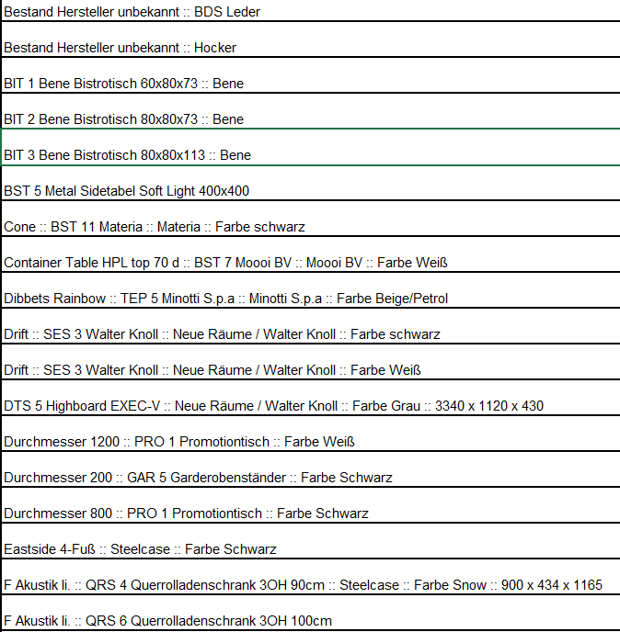
Kunde
Kunde
Raum
Bemerkungen:
Neuen Artikel anlegen:
„Artikel-Bez“ und „Artikel-Typ“ sind Pflichfelder
Hersteller, Abmessungen und Farbe sind Kannfelder.
RheinEnergie
Parkgürtel 24
Fortschrittsanzeige gesamt
Fortschrittsanzeige Raum
345 Stk
362 Stk
12 Stk
Neuen Artikel Anlegen
Raum-Nr.:
Artikel-Bez.:
Artikel-Typ
Raum-Bez.:
Hersteller
Barcode
Abmessungen
Farbe
Artikel-Bez.:
Artikel anlegen
Artikel-Typ
Neues Bild anlegen
Vorhandenes Bild anzeigen
Hauptmenü

Slide 16
Kunde
Kunde
Raum
Bemerkungen:
Neuen Artikel anlegen:
„Artikel-Bez“ und „Artikel-Typ“ sind Pflichtfelder
Hersteller, Abmessungen und Farbe sind Kannfelder.
Neuer Eintrag muss bestätigt werden.
Neuer Eintrag muss in der Datenbank farbig hinterlegt werden.
RheinEnergie
Parkgürtel 24
Fortschrittsanzeige gesamt
Fortschrittsanzeige Raum
345 Stk
362 Stk
12 Stk
Neuen Artikel Anlegen
Raum-Nr.:
Artikel-Bez.:
Bürodrehstuhl
Artikel-Typ
Please 2
Raum-Bez.:
Hersteller
Steelcase
Barcode
Abmessungen
Farbe
Schwarz
Artikel-Bez.:
Artikel anlegen
Artikel-Typ
Neues Bild anlegen
Vorhandenes Bild anzeigen
Hauptmenü

Slide 17
Kunde
Kunde
Raum
RheinEnergie
Parkgürtel 24
Fortschrittsanzeige gesamt
Fortschrittsanzeige Raum
345 Stk
362 Stk
12 Stk
Neuen Raum Anlegen
…
Raum-Nr.:
PG 11.2/3210
Raum-Bez.:
Büro
…
Barcode
…
Artikel-Bez.:
Bürodrehstuhl
Artikel-Typ
Please 2
Neues Bild anlegen
Vorhandenes Bild anzeigen
Hauptmenü

Slide 18
Kunde
Kunde
Raum
Bemerkungen:
2 zusätzliche Button für das hinzufügen oder aktualisieren von Artikel Fotos.
Artikel Fotos sollen nur nach Betätigung des Button angezeigt werden.
RheinEnergie
Parkgürtel 24
Fortschrittsanzeige gesamt
Fortschrittsanzeige Raum
345 Stk
362 Stk
12 Stk
…
Raum-Nr.:
PG 11.2/3210
Raum-Bez.:
Büro
…
Barcode
13700
…
Artikel-Bez.:
Bürodrehstuhl
Artikel-Typ
Please 2
Neues Bild anlegen
Vorhandenes Bild anzeigen
Hauptmenü

